Slide 1
СРПСКИ ЈЕЗИК

Slide 2
ИМЕНИЦЕ

Slide 3
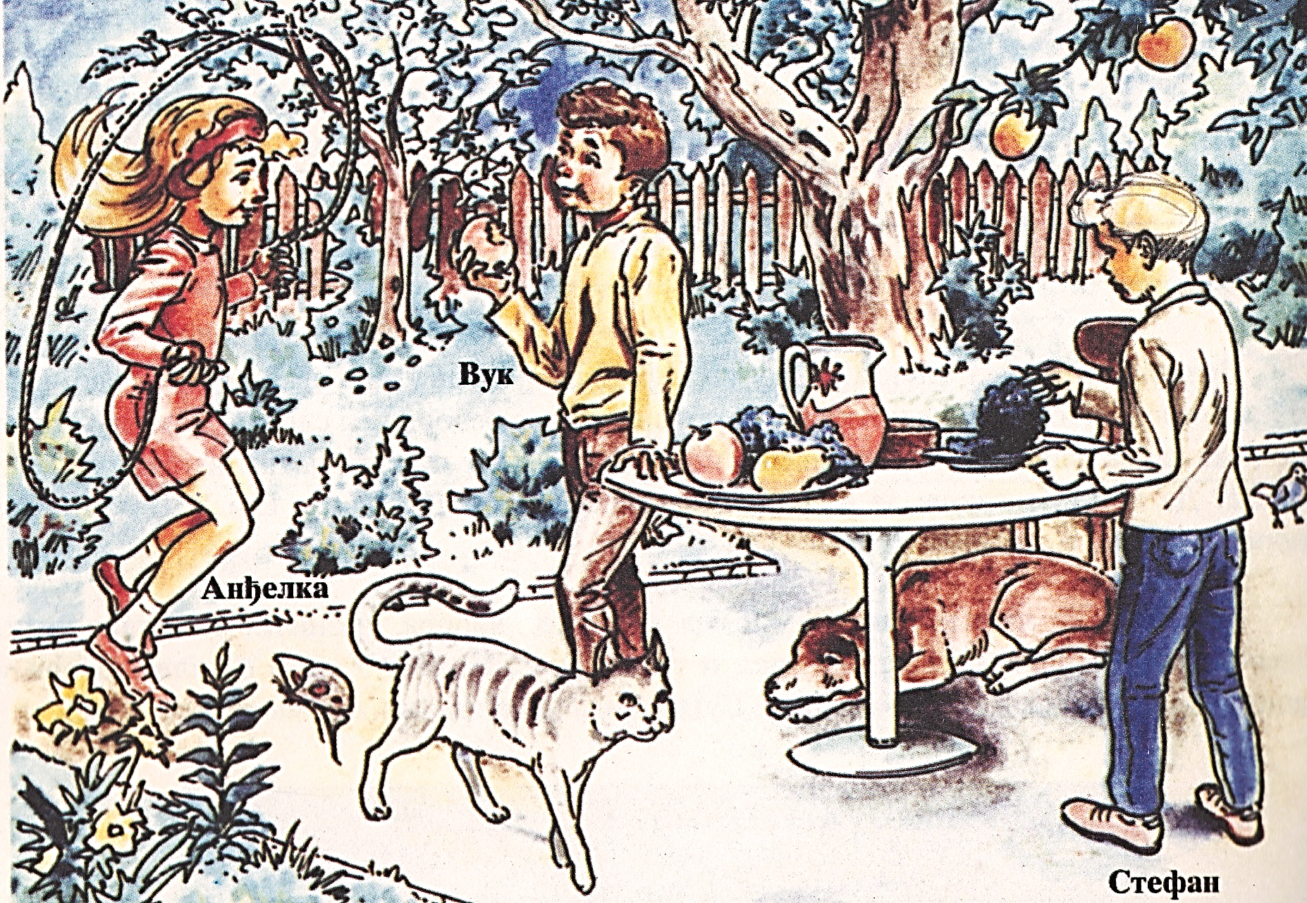

Slide 4
РИЈЕЧИ КОЈИМА ИМЕНУЈЕМО БИЋА И ПРЕДМЕТЕ ЗОВУ СЕ ИМЕНИЦЕ.

Slide 5
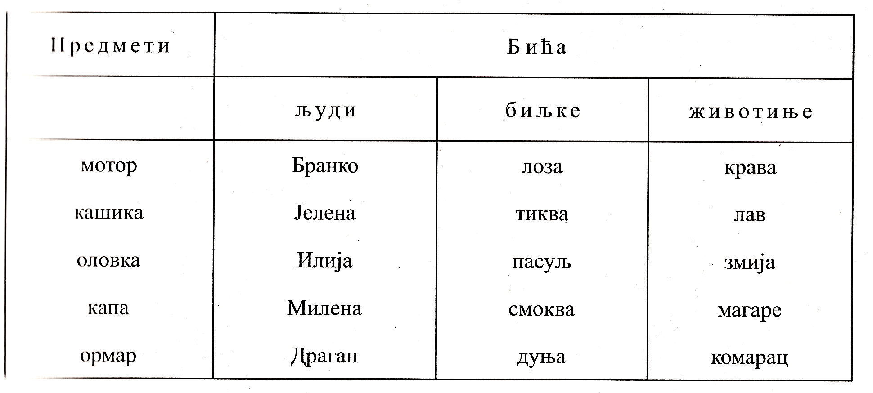

Slide 6
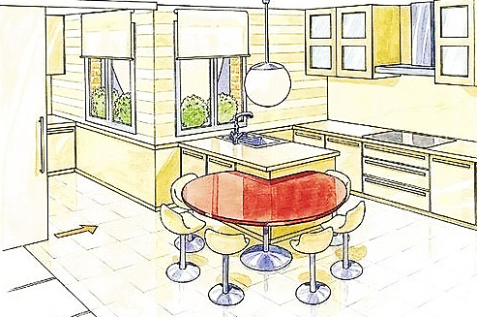
ВЈЕЖБА 1
Именуј 5 именица које означавају предмете у кухињи.

Slide 7
ВЈЕЖБА 2
Именуј 5 именица којима именујеш 5 лица из своје породице.

Slide 8
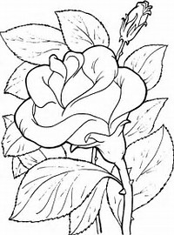
ВЈЕЖБА 3
Именуј 5 именица које означавaју имена биљака.

Slide 9
ВЈЕЖБА 4
Именуј 5 именица које означавају имена животиња.

Slide 10
ДА ПОНОВИМО
РИЈЕЧИ КОЈИМА ИМЕНУЈЕМО БИЋА И ПРЕДМЕТЕ ЗОВУ СЕ ИМЕНИЦЕ.
ИМЕНИЦЕ
БИЋА - ЉУДИ, БИЉКЕ, ЖИВОТИЊЕ ПРЕДМЕТИ
Марко јабука пас оловка

Slide 11
ЗАДАЦИ ЗА АКТИВАН РАД КОД КУЋЕ
Осмислити па написати именице (бића и предмети) на 5 слова по избору.
ПРИМЈЕР „На слово П“
слово људи биљке животиње предмети
П Петар паприка пас пешкир

Slide 12
МАТЕМАТИКА

Slide 13
ВЈЕЖБАМО МНОЖЕЊЕ БРОЈЕМ 6

Slide 14
1. Израчунај
3 x 6 = ____ 2 x 6 = _____ 8 x 6 = _____
1 x 6 = ____ 4 x 6 = _____ 10 x 6 = _____

Slide 15
2. Који је број 5 пута већи од броја 6 ?

Slide 16
3. Од броја 72 одузми производ бројева 4 и 6 .

Slide 17
ЗАДАТАК ЗА 5+
4. Количник бројева 32 и 4 увећај производом бројева 3 и 6.

Slide 18
ВЈЕЖБАМО
МНОЖЕЊЕ БРОЈЕМ 9

Slide 19
1. Израчунај:
3 x 9 = ____ 2 x 9 = _____ 8 x 9 = _____
1 x 9 = ____ 4 x 9 = _____ 10 x 9 = _____

Slide 20
2. Који је број 3 пута већи од броја 9?

Slide 21
3. Броју 37 додај производ бројева 4 и 9.

Slide 22
ЗАДАТАК ЗА 5+
У корпи је 9 јабука. Крушака је 4 пута више него јабука,а мандарина за 9 мање него крушака. Колико је :
а) крушака_______________________________________
б) мандарина ____________________________________
в) укуно воћа ____________________________________

Slide 23
ЗАДАЦИ ЗА АКТИВАН РАД КОД КУЋЕ
Научити таблицу множења
бројеви 6 и 9

Slide 24
ХВАЛА НА ПАЖЊИ

